Slide 1




Sessão de Esclarecimentos
Aviso-Concurso "Eficiência Energética nas Infraestruturas Públicas da Administração Local”
Orientação Técnica e Ferramenta de Cálculo da Subvenção Reembolsável
João Bernardo
Lisboa, DGEG 13 de fevereiro 2017

Slide 2
Agenda:
PT2020: Fundo Estruturais e de Investimento
Tipologia de intervenções para o aumento da eficiência energética nas infraestruturas da Administração central e Local
Análise da subida de duas classes energéticas no Certificado Energético
Orientação Técnica N.º 4/2016 – PORTAL 2020
Ferramenta de Cálculo

Slide 3
Portugal 2020:
Objetivos Temáticos e Prioridades de Investimento
Competitividade e internacionalização
OT 1 - Reforçar a investigação, o desenvolvimento tecnológico e a inovação
Inclusão Social e emprego
OT 8 - Promover o emprego e apoiar a mobilidade laboral
Capital Humano
OT 10 - Investir no ensino, nas competências e na aprendizagem ao longo da vida
Sustentabilidade e Eficiência no Uso de Recursos
OT 4 - Apoiar a transição para uma economia de baixas emissões de carbono em todos os setores
OT 3 - Reforçar a competitividade das PME e dos setores agrícola das pescas e da aquicultura
OT 7 - Promover transportes sustentáveis e eliminar estrangulamentos nas redes de infraestruturas
OT 9 - Promover a inclusão social e combater a pobreza
OT 5 - Promover a adaptação às alterações climáticas e a prevenção e gestão de riscos
OT 6 - Proteger o ambiente e promover a eficiência dos recursos
OT 2 - Melhorar o acesso às TIC, bem como a sua utilização e qualidade
OT 11 - Reforçar a capacidade institucional e uma administração pública eficiente
2

Slide 4
Domínio Temático SEUR
Prioridades de Investimentos e Montantes (OT4)
PRIORIDADE DE INVESTIMENTO (PI) | ÁREA DE INTERVENÇÃO (AI) | PO SEUR | PO REGIONAIS
4.1. Promoção da produção e distribuição de fontes de energia renováveis; | 20. Produção e distribuição de fontes de energia renováveis | 135 M€ | -
4.2. Promoção da eficiência energética e da utilização das energias renováveis nas empresas; | 22. Eficiência e diversificação energéticas nas empresas | - | 97M€
4.3. Apoio à utilização da eficiência energética e das energias renováveis nas infraestruturas públicas, nomeadamente nos edifícios públicos e no setor da habitação. | 23. Eficiência e diversificação energéticas nas infraestruturas públicas | 200 M€ | 180 M€
 | 24. Eficiência e diversificação energéticas na habitação | 200 M€ | 111 M€
4.4. Desenvolvimento e aplicação de sistemas de distribuição inteligentes | 25. Sistemas de distribuição inteligentes | 120 M€ | -
4.5. Promoção de estratégias de baixa emissão de carbono para todos os tipos de territórios, nomeadamente, as zonas urbanas, incluindo a promoção de mobilidade urbana sustentável e medidas de adaptação relevantes para a redução; | 26. Estratégias Territoriais de baixa emissão de carbono (inclui mobilidade urbana sustentável) | - | 51 M€
 | 46. Mobilidade ecológica e com baixa emissão de carbono – frotas | 102 M€ | -
 | 46. Mobilidade ecológica e com baixa emissão de carbono - rede mobilidade elétrica |  | -
3

Slide 5







Aumento da eficiência energética nas infraestruturas públicas no âmbito da Administração Central do Estado (100 M€) | Eficiência energética nas infraestruturas públicas da Administração Local
NORTE 03-2016-26
ALT20 03-2016-25
POSEUR-03-2016-65
CENTRO-03-2016-10
ALG 03-2016-12
LISBOA 03-2016-17

Slide 6
Metas de Eficiência Energética para 2020 e instrumentos de implementação
20%
Energia Primária
25%
Meta global
PNAEE
Regulamentos
30%
Meta Estado
Contratos de desempenho energético
Metas EU 2020
Metas PT 2020
Instrumentos
Eco.AP
Sistemas de Incentivos: SEUR; IFE2020; IFRRU 2020; FNRE; Casa Eficiente; FEE

Slide 7

EFICIÊNCIA ENERGÉTICA: O QUE É?
Energy efficiency is "using less energy to provide the same service".
Desligar uma lâmpada é conservação de energia. Substituir uma lâmpada compacta fluorescente por uma lâmpada LED é eficiência energética.

Slide 8
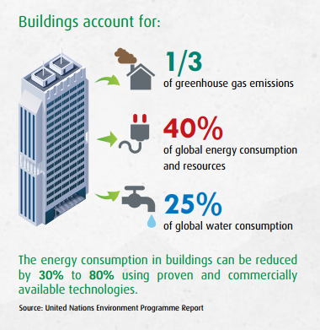
Eficiência Energética nos edifícios
Na Europa, o consumo energético nos edifícios corresponde a cerca de 40% do consumo total de energia.
O aquecimento e arrefecimento dos edifícios constituem mesmo a maior fonte de procura de energia na Europa.
Cerca de 75% dos edifícios existentes, públicos e privados, têm um desempenho energético abaixo dos requisitos da Diretiva de Desempenho Energético dos Edifícios (EPBD).
Estima-se que mais de 50% do consumo dos edifícios pode ser reduzido através de medidas de eficiência energética.

Slide 9

Situação dos Edifícios em Portugal
Apesar do ritmo de construção que se verificou na década de noventa e na primeira metade da década deste século, com taxas de renovação próximas dos 2% o parque edificado português é um parque envelhecido em particular no setor residencial.
Existem um conjunto de problemas que afectam o desempenho energético dos edifícios, para além do envelhecimento natural dos materiais e da falta de manutenção:
Condições e características do edifício
Estado e rendimento dos sistemas energéticos
Comportamentos dos utilizadores
Entre as características dos edifícios, destaca-se a necessidade de intervenção na envolvente, sobretudo ao nível do isolamento térmico dos elementos opacos (paredes, coberturas, pavimentos e caixilharia), da eliminação de pontes térmicas e da substituição dos vãos envidraçados de baixo desempenho térmico.

Slide 10
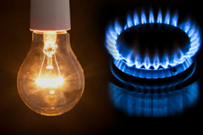
O consumo de energia nos edifícios em Portugal
Em Portugal face às menores necessidades de arrefecimento e sobretudo de aquecimento dos edifícios, os consumos neste setor (doméstico e serviços) representam cerca de 30% da energia disponível para consumo final.
Na UE, a principal fonte de energia utilizada no setor dos edifícios é o gás natural, que representa cerca de 36%, seguida da eletricidade com 32%.
Em Portugal a maioria dos consumos nos edifícios são elétricos, cerca de 55% (41% no doméstico e 77% nos serviços).
O gás natural representa apenas 10% do consumo de energia final nos edifícios.

Slide 11
Consumo de energia nos Edifícios do Estado
No nosso país, o consumo de energia nos edifícios de comércio e serviços tem por base a utilização da energia elétrica¹:
74% eletricidade;
12% gás natural;
7% derivados do petróleo (GPL, gasóleo de aquecimento e fuel);
4% fontes de energia renovável (biomassa e solar).
Os edifícios do Estado também consomem essencialmente energia elétrica (cerca de 2228 GWh em 2014) correspondente a mais de 191 mil tep.
O Estado (iluminação pública e edifícios públicos) é responsável por 8% de toda a eletricidade consumida em Portugal.
1. Fonte: DGEG, Balanços Energéticos (consumo dos serviços excluindo iluminação pública e jets da aviação militar)

Slide 12
Desagregação dos Consumos de Energia Elétrica nos setores público e privado (2014)
Notes:
Neste slide apresenta-se a desagregação dos consumos de energia elétrica, entre Privado e Público, sendo que o Setor Público representa 8% dos consumos totais de energia.

Slide 13
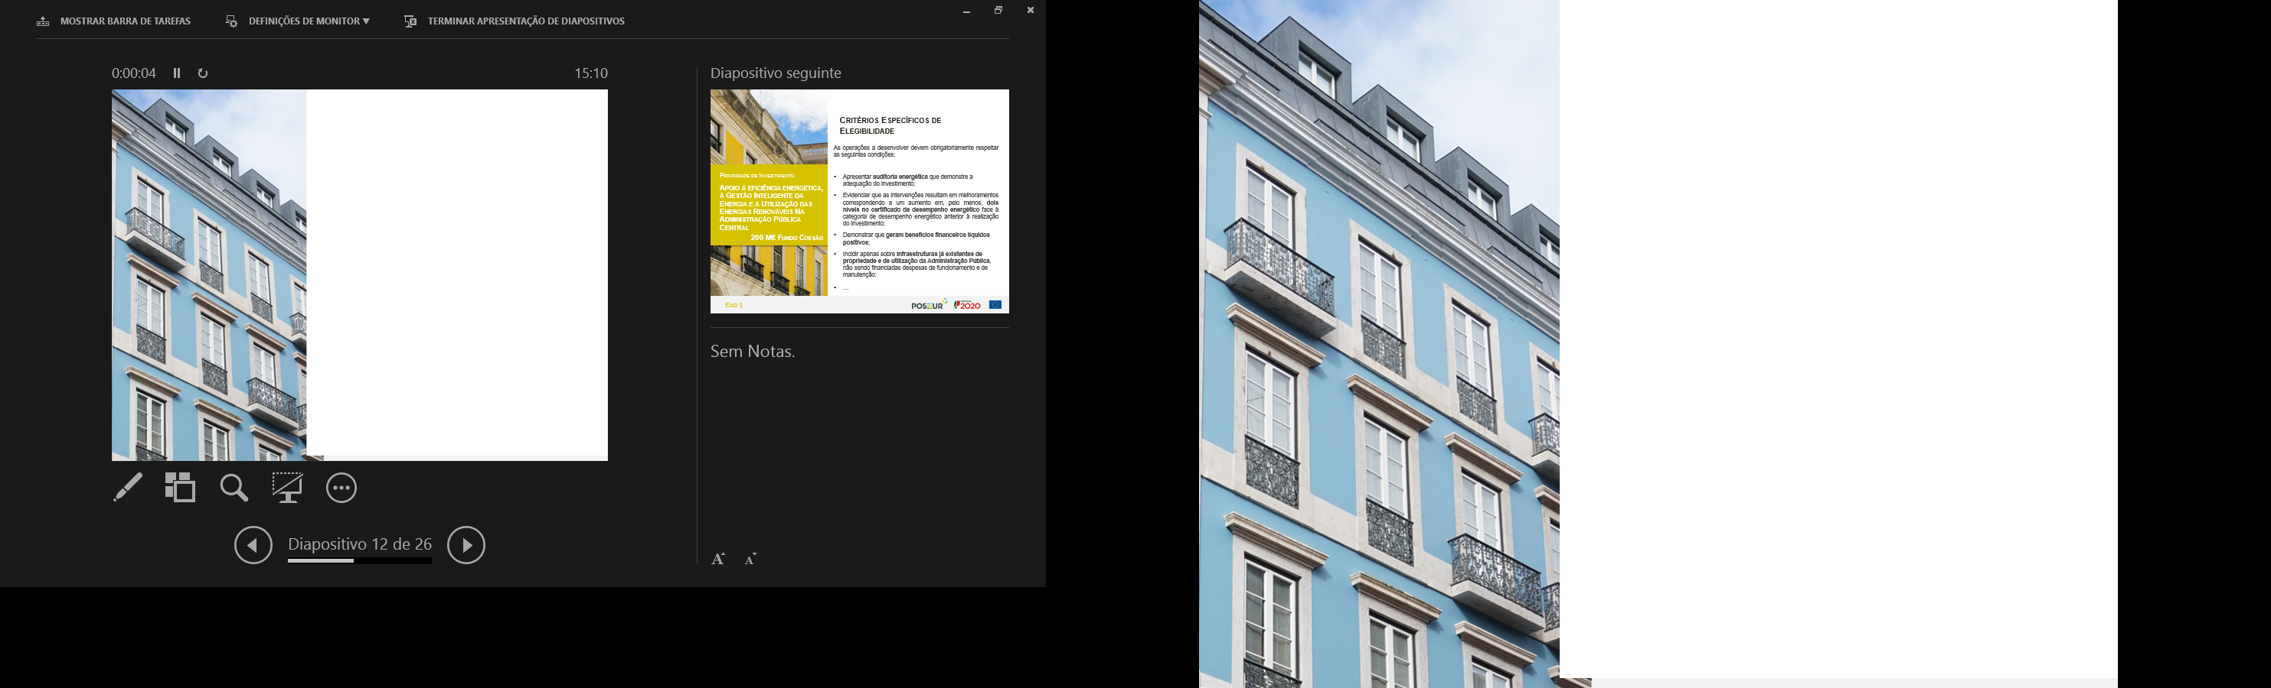








Tipologias de Operações (I)
  São elegíveis as seguintes tipologias de investimento em edifícios e equipamentos públicos da administração local que visem:
  a) Aumentar a eficiência energética nos edifícios
  Envolvente opaca dos edifícios (instalação de isolamento térmico em paredes, pavimentos, coberturas e caixas de estore);
  Envolvente envidraçada dos edifícios (instalação de caixilharia com vidro duplo e corte térmico (ou equivalente), e respetivos dispositivos de sombreamento);
  Iluminação interior e intervenção ou substituição dos sistemas existentes por sistemas de elevada eficiência (integração de água quente solar, micro geração, iluminação, aquecimento, AVAC);
  Instalação de sistemas e equipamentos para melhorar a gestão de consumos de energia.
  e exterior, excluindo a Iluminação Pública;
EFICIÊNCIA ENERGÉTICA NOS EDIFÍCIOS DA ADMINISTRAÇÃO PÚBLICA LOCAL

Slide 14

Tipologias de Operações (II)
  São também elegíveis as tipologias de investimento em edifícios e equipamentos públicos da administração central que visem:
  Intervenções que façam parte de soluções integradas que visem o aumento de eficiência energética:
EFICIÊNCIA ENERGÉTICA NOS EDIFÍCIOS DA ADMINISTRAÇÃO PÚBLICA LOCAL
  b) Promover as energias renováveis para autoconsumo
  Instalação de painéis solares térmicos para produção de água quente sanitária e climatização;
  Instalação de sistemas de produção de energia para autoconsumo a partir de fontes de energia renovável.

Slide 15
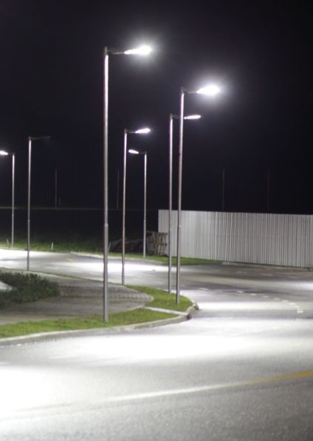

Tipologias de Operações (III)
  São ainda elegíveis as tipologias de investimento em edifícios e equipamentos públicos da administração local que visem:
  c) Intervenções nos sistemas de iluminação pública, sistemas semafóricos e sistemas de iluminação decorativa com o objetivo de reduzir os consumos de energia
EFICIÊNCIA ENERGÉTICA NOS EDIFÍCIOS DA ADMINISTRAÇÃO PÚBLICA LOCAL
  Instalação de sistemas e tecnologias mais eficientes e introdução de sistemas de gestão capazes de potenciar reduções do consumo de energia elétrica associado a estes sistemas.
  d) Avaliar e acompanhar o desempenho e a eficiência energética do investimento
  Auditorias, estudos, diagnósticos e análises energéticas necessários à realização dos investimentos;
  Diagnóstico “ex-ante” e avaliação “ex-post”

Slide 16
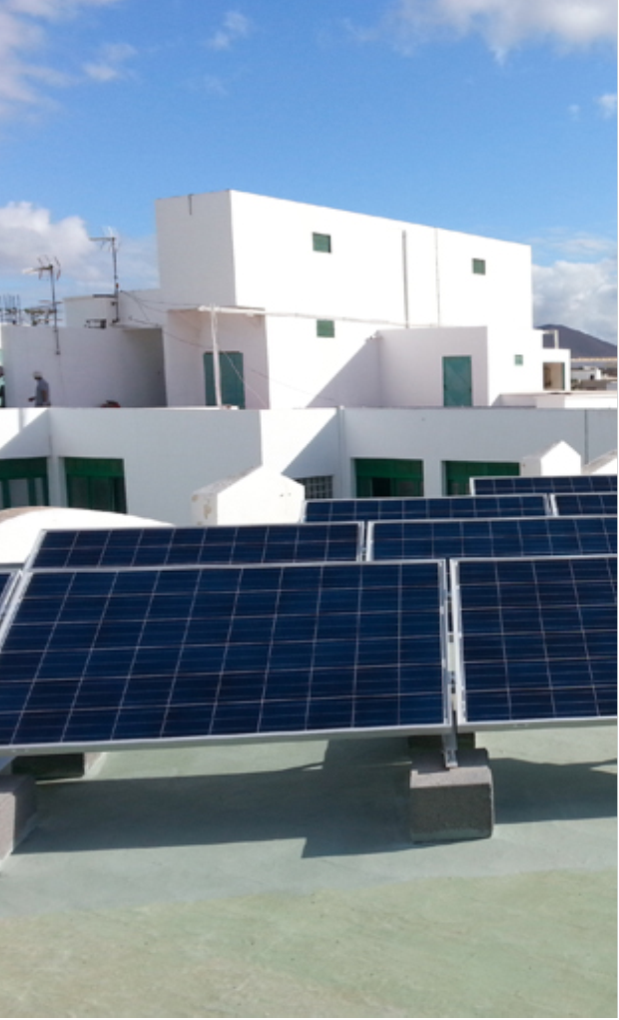
Tipologias de Operações (III)
  As candidaturas devem apresentar obrigatoriamente:
  Investimentos na tipologia de operação a) ou c), i.e., aumentar a eficiência energética nos edifícios e infraestruturas da administração local e reduzir o consumo na iluminação pública. Complementarmente podem apresentar candidaturas nas tipologias b) e/ ou c) do Aviso (renováveis para autoconsumo e auditorias energéticas), mas nunca de forma independente das alíneas acima mencionadas;
  Apresentar um Certificado Energético relativo ao(s) edifício(s) a intervencionar.
  Organismos da Administração Central do Estado, constantes na Lista de entidades do Sector Institucional das Administrações Públicas – 2015, do INE:
    S.1311 – Administração Central
    S.13111 – Estado
    S.13112 – Serviços e Fundos Autónomos da Administração Central

Slide 17
Grau de Maturidade mínimo exigido
  Aprovação dos requisitos técnicos das intervenções a realizar, calendário de realização e orçamento das componentes principais da operação que evidenciem a consolidação das soluções técnicas a adotar:
    Condições para iniciar a execução da operação no prazo máximo de 180 dias após a assinatura do termo de aceitação da operação
  Certificado Energético válido do edifício objeto da operação, devidamente acompanhado do Relatório de Auditoria Energética:
    Evidência que as intervenções a desenvolver corresponderão a um acréscimo de, pelo menos, dois níveis na classe energética final.

Slide 18
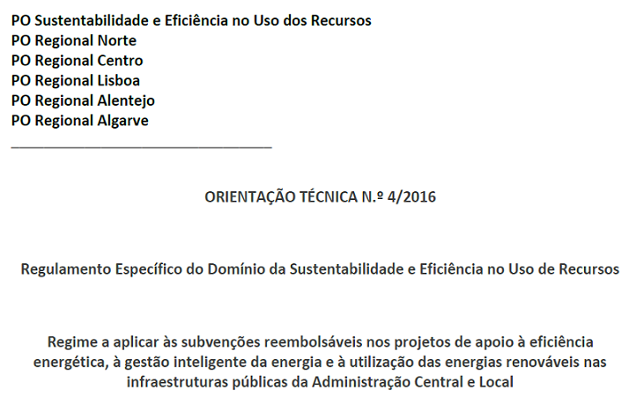
Orientação Técnica N.º 4 do Regulamento Específico do Domínio da Sustentabilidade e Eficiência no Uso de Recursos (RE SEUR)

Slide 19
Orientação Técnica N.º 4 do RE SEUR – Âmbito de aplicação
O RE SEUR estabelece que, no âmbito do PO SEUR e dos PO Regionais do Continente, respetivamente, a Administração Pública Central e Local poderá ser apoiada a título de subvenção reembolsável, a qual é integralmente restituída sem lugar ao pagamento de juros.
Tipologia de operações abrangidas:
Intervenções que visem o aumento da eficiência energética dos edifícios e equipamentos públicos, incluindo as intervenções de promoção de energias renováveis para autoconsumo, desde que façam parte de soluções integradas que visem a eficiência energética.
Na Administração Local são ainda elegíveis as:
Intervenções nos sistemas de iluminação pública;
Intervenções nos sistemas semafóricos;
Intervenções em sistemas de iluminação decorativa.
Nota: Os incentivos à realização das auditorias, estudos, diagnósticos e análises energéticas necessários à realização dos investimentos (tipologia d) por serem de natureza não reembolsável não estão abrangidos pela presente OT.

Slide 20
Orientação Técnica N.º 4 do RE SEUR – Elegibilidade das Operações
Seleção das operações:
Apresentação de Certificado Energético válido, emitido pelo SCE¹, e com base na legislação de 2016.
As operações não enquadráveis no SCE não são elegíveis ao Aviso (com exceção da Iluminação Pública).
O certificado energético deverá ser acompanhado do respetivo Relatório de Avaliação Energética no âmbito do SCE, que caracterize o cenário de base e detalhe as medidas de eficiência energética que serão tidas em consideração no âmbito da candidatura.
Só serão aceites projetos de eficiência energética que proponham no mínimo a implementação das medidas de eficiência energética identificadas no certificado energético que permitam subir, pelo menos, duas classes energéticas, entre outras medidas de eficiência energética, desde que constantes no relatório de avaliação energética.
Caso os edifícios disponham de certificados energéticos emitidos com base nos requisitos anteriores a 2016, mas posteriores à entrada em vigor do Decreto-Lei 118/2013, de 20 de agosto, ficará ao critério dos beneficiários a oportunidade de realização da sua atualização.
¹ Nos termos do Decreto-Lei n.º 118/2013, de 20 de agosto, com a redação mais recente aprovada pelo Decreto-Lei n.º 28/2016, de 23 de junho

Slide 21
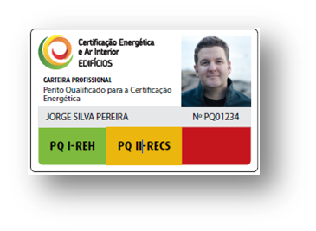
Orientação Técnica N.º 4 do RE SEUR – Elegibilidade das Operações
Os Peritos Qualificados (PQ) a contratar para a realização das avaliações energéticas e respetiva emissão de Certificados Energéticos encontram-se registados junto da entidade gestora do SCE, a ADENE, e podem ser consultados em http://www.adene.pt/sce/micro/peritos-qualificados.
As avaliações energéticas a efetuar pelos PQ devem ser realizadas considerando as disposições da regulamentação técnica associada ao Decreto-Lei n.º 118/2013, com as suas sucessivas alterações, as metodologias, os procedimentos e as demais orientações definidas pela entidade gestora do SCE, bem como outras orientações, nomeadamente as constantes da Orientação Técnica N.º 4.

Slide 22
Orientação Técnica N.º 4 do RE SEUR – Guias para a Iluminação Pública
De acordo com os critérios específicos de elegibilidade das operações do RE SEUR, para as tipologias de operações relativas aos sistemas de iluminação pública, sistemas semafóricos e sistemas de iluminação decorativa, deve ser apresentado o estudo que demonstre a adequação do investimento que vise a eficiência energética, nomeadamente tendo como referência parâmetros técnicos estabelecidos em documentos de referência disponíveis.

Slide 23
Orientação Técnica N.º 4 do RE SEUR
Cálculo dos benefícios financeiros líquidos positivos
Para o cálculo do valor atualizado das poupanças líquidas e dos custos de investimento, bem como de operação, manutenção e reinvestimento por substituição (se aplicável) é utilizada uma taxa de desconto de 4%, sendo todos os custos considerados a preços constantes.
Deverá ser adotado um período de análise adequado ao projeto tendo em conta a vida útil dos bens e equipamentos em questão, nomeadamente os seguintes limites máximos de período de análise, após a conclusão do investimento:
25 anos - Intervenções que visem o aumento da eficiência energética dos edifícios e equipamentos públicos,;
12 anos - Intervenções nos sistemas de iluminação pública;
17 anos - Intervenções nos sistemas semafóricos;
12 anos- Intervenções em sistemas de iluminação decorativa.

Slide 24
Orientação Técnica N.º 4 do RE SEUR
Metodologia de reembolso:
Valor e período de reembolso
Pelo menos 70% das poupanças energéticas liquidas
(tendo em conta o valor médio anual das poupanças apuradas na analise financeira do projeto)
Durante o período necessário à devolução integral do apoio concedido;
Até um máximo de 35 anos.
Periodicidade de reembolso
Numa base semestral, iniciando-se 24 meses após a entrada em exploração do investimento
0
1
2
3
4
Máx. 37
Investimento (máx. 3 anos)
Período “carência” (2 anos)
Reembolsos (máx. 35 anos)
Em condições a acordar com os POR, os reembolsos poderão ser antecipados, parcial ou totalmente.

Slide 25
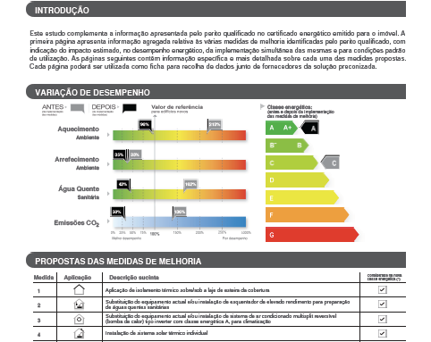
Subida de duas classes energéticas no desempenho de edifícios

Slide 26


Edifícios certificados no Estado com propostas de medidas que permitem subir dois níveis na classe de desempenho energéticas
Notes:
De entre os edifícios certificados da área da saúde, representam-se aquelas em que se verifica a subida de duas classes energéticas.

Slide 27
Classe energética antes e depois das Medidas de eficiência energética
Ministério da Saúde
Depois
Antes
Notes:
Neste slide ilustra-se a classe energética dos edifícios antes e depois da implementação das medidas de eficiência energética. A letra de baixo representa a classe energética de partida, e a linha de cima a classe energética após a implementação das medidas de eficiencia energética, estando assinalado a vemelho as situações em que se verifica o aumento de duas classes energéticas.
Nota: a classe energética A+ é a mais eficiente e devia ser a primeira a surgir, mas as tabelas dinâmicas organizaram a informação de forma automática e não consegui trocar a ordem

Slide 28
Período de retorno dos projetos com subida de duas classes energéticas
Ministério da Saúde
Notes:
Aqui ilustra-se o período de retorno do conjunto das medidas de eficiência energética que permitem uma subida de duas classes

Slide 29
Custo Estimado de Investimento necessário à subida de 2 classes energéticas
Ministério da Saúde
Custo global das medidas no CE
Notes:
Aqui representa-se o investimento global do consjunto de medidas de eficiência energética que permitem a subida de duas classes energéticas

Slide 30
Medidas de Eficiência Energética presentes no Certificado Energético
Ministério da Saúde
Notes:
Aqui apresenta-se a desagregação percentual das medidas de eficiência energética presentes nos certificadosdo setor da saúde (todos os certificados emitidos).
As medidas do solar térmico não acrescentam às restantes, pois caso contrário seriam mais de 100%, mas estão incluídas nas restantes.

Slide 31
Classe energética antes e depois das Medidas de eficiência energética
Ministério da Educação
Depois
Antes
Notes:
Neste slide ilustra-se a classe energética dos edifícios antes e depois da implementação das medidas de eficiência energética. A letra de baixo representa a classe energética de partida, e a linha de cima a classe energética após a implementação das medidas de eficiência energética, estando assinalado a vermelho as situações em que se verifica o aumento de duas classes energéticas.
Nota: a classe energética A+ é a mais eficiente e devia ser a primeira a surgir, mas as tabelas dinâmicas organizaram a informação de forma automática e não consegui trocar a ordem.

Slide 32
Custo Estimado de Investimento necessário à subida de 2 classes energéticas
Ministério da Educação
Notes:
Aqui representa-se o investimento global do conjunto de medidas de eficiência energética que permitem a subida de duas classes energéticas.

Slide 33
Período de retorno dos projetos com subida de duas classes energéticas
Ministério da Educação
Notes:
Aqui ilustra-se o período de retorno do conjunto das medidas de eficiência energética que permitem uma subida de duas classes

Slide 34
Medidas de Eficiência Energética presentes no Certificado Energético
Ministério da Educação
Notes:
Aqui apresenta-se a desagregação percentual das medidas de eficiência energética presentes nos certificados do setor da saúde (todos os certificados emitidos).
As medidas do solar térmico não acrescentam às restantes, pois caso contrário seriam mais de 100%, mas estão incluídas nas restantes.

Slide 35

Ferramenta de cálculo da subvenção reembolsável
A ferramenta é usada para o cálculo do valor atualizado das poupanças líquidas e dos custos de investimento, bem como de operação, manutenção e reinvestimento por substituição, se aplicável;
De preenchimento obrigatório, permite ao beneficiário identificar se o seu projeto é elegível (VAL>0), bem como determinar o plano de reembolsos, de acordo com a OT Nº.4/2016 RE SEUR.
Aviso-Concurso
PO SEUR – 03 – 2016 - 65
EFICIÊNCIA ENERGÉTICA NOS EDIFÍCIOS DA ADMINISTRAÇÃO PÚBLICA CENTRAL
Dados a preencher (não exaustivo):
Identificação do Beneficiário e da Operação;
Medidas necessárias para subir pelo menos 2 classes energéticas;
Poupanças anuais por medida;
Custos de Investimento
Períodos de vida útil dos equipamentos.

Slide 36
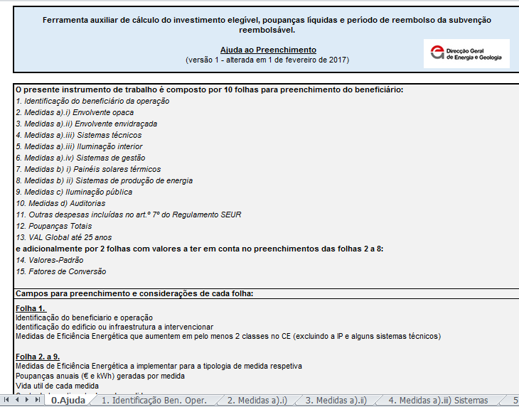

Slide 37
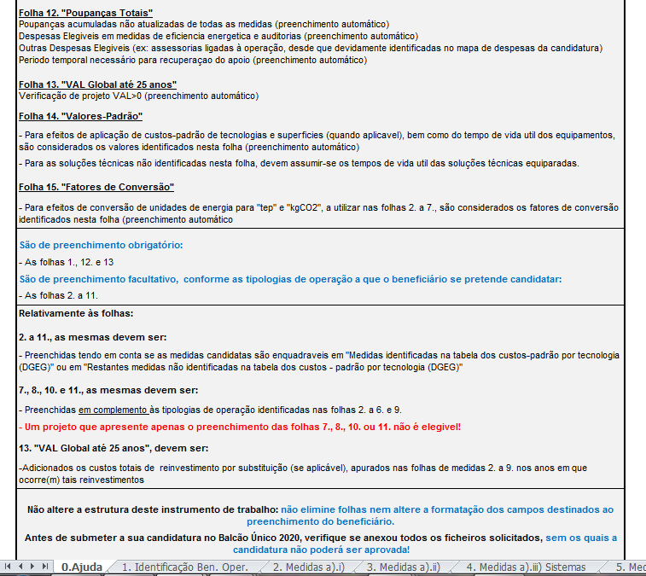

Slide 38
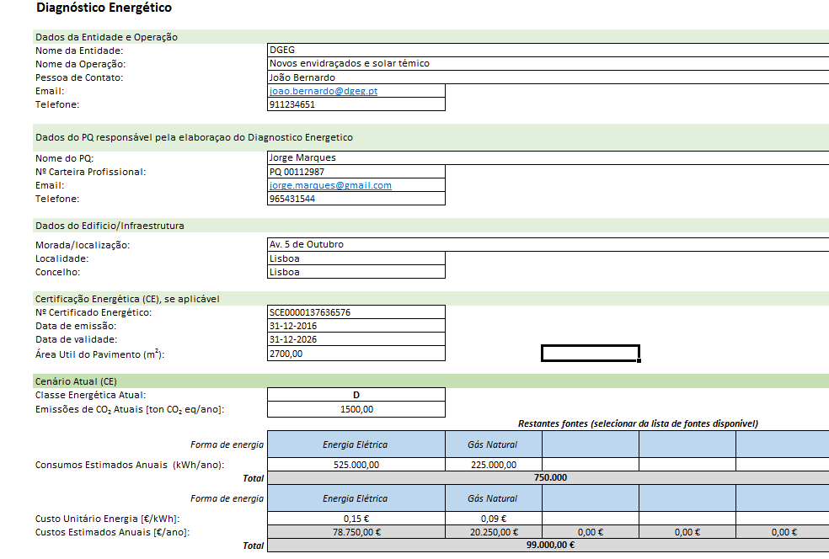

Slide 39
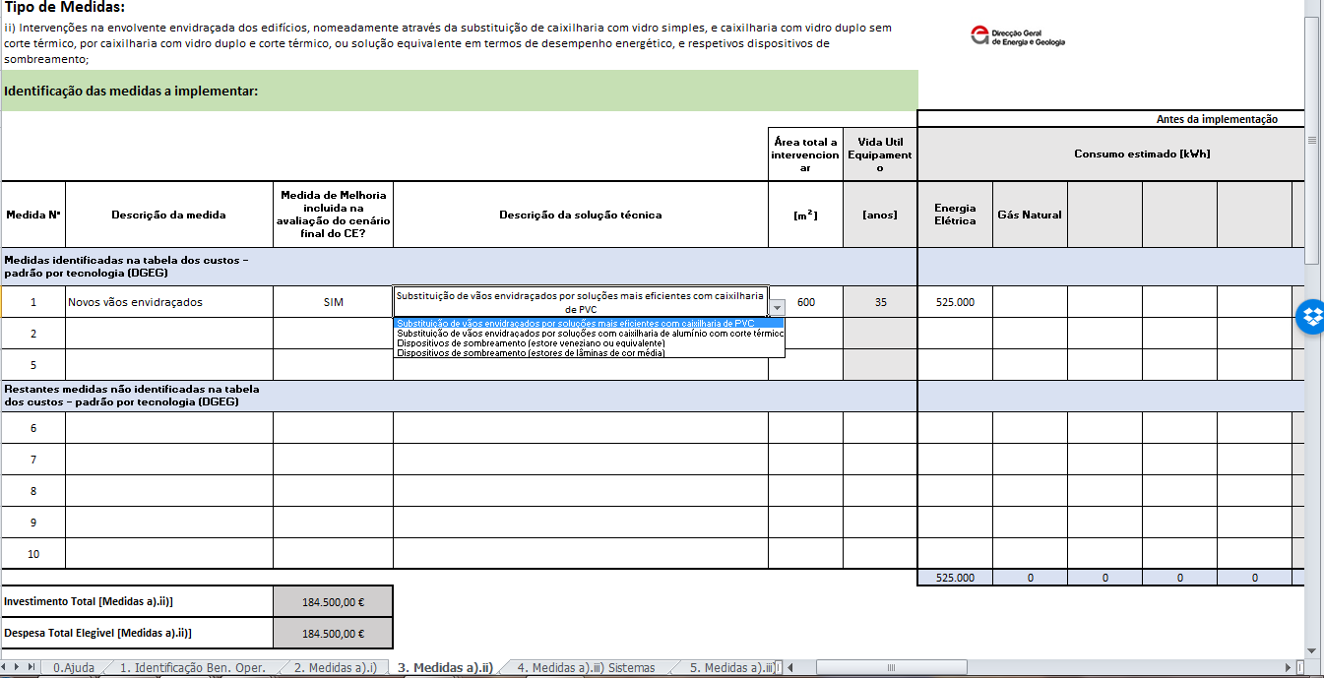

Slide 40
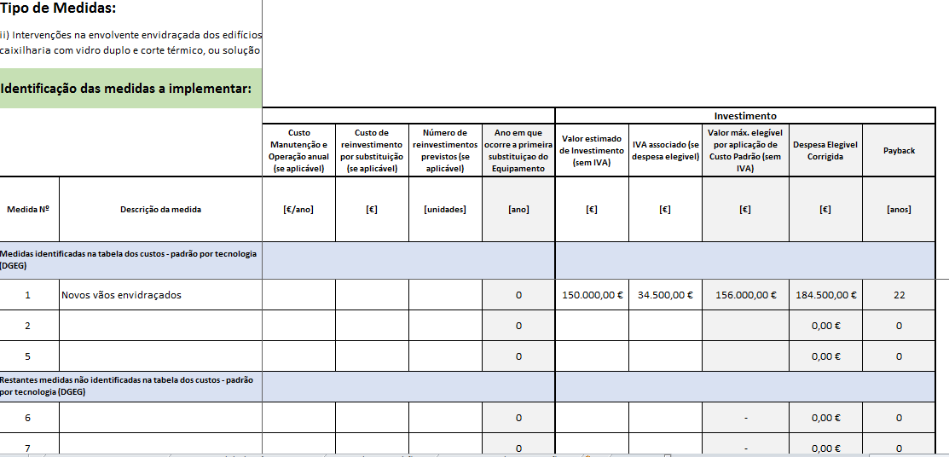

Slide 41
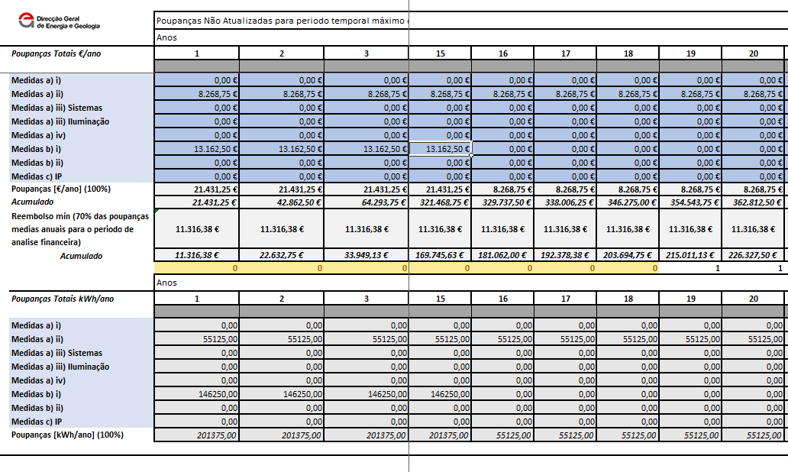

Slide 42
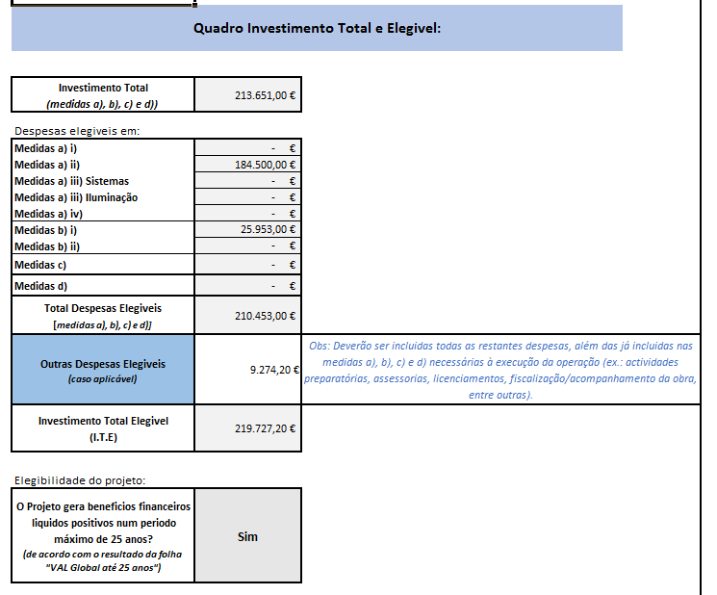

Slide 43
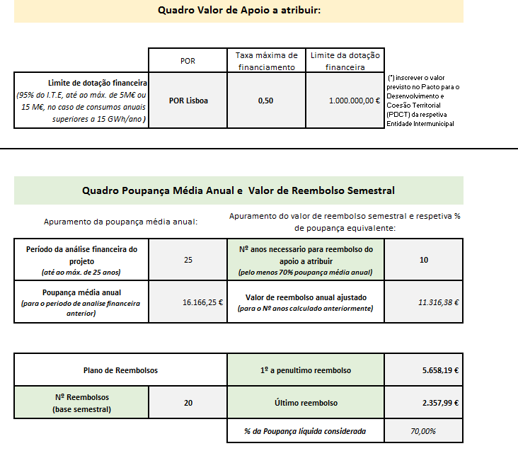

Slide 44

Obrigado pela atenção.

